Slide 1
第6章补充 中断
一 实模式中断与保护模式中断
二 8259A的结构
三 8259A的工作方式
四 8259A的初始化命令字和初始化流程
五 8259A的操作命令字
六 8259A的中断举例

Slide 2
一 实模式中断与保护模式中断
实模式使用中断向量表
保护模式使用中断描述符表

Slide 3
实模式使用中断向量表
中断向量表IVT 位于内存地址0开始的1KB区域。
实模式是16位寻址
中断服务子程序入口地址的段寄存器和段内偏移量各为16位，它们直接登记在IVT中。
每个中断向量号对应一个中断服务子程序入口地址，每个入口地址占据4字节。为中断服务程序的入口地址CS和IP。

Slide 4
保护模式使用中断描述符表
中断描述符表IDT: 每一表项对应一个中断向量号，表项称为中断门描述符、陷阱门描述符及任务门描述符。这些门描述符为8字节，对应256个中断向量号，IDT表长为2 KB。IDT的内存位置由中断描述符表寄存器IDTR指向。
以中断向量号乘以8作为访问IDT的偏移，读取相应的中断门、自陷门描述符表项。门描述符的32位偏移量装入EIP。 16位的选择子被装入CS寄存器。
以CS寄存器为选择子，访问GDT或LDT才得到段的基地址。

Slide 5
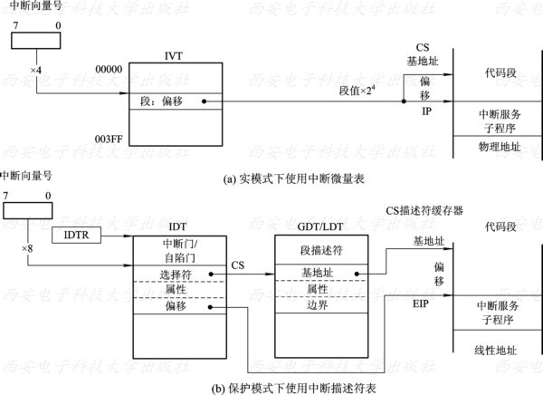
中断服务子程序的进入过程

Slide 6
二 中断优先级管理器8259A结构
2.1 8259A的主要特性和内部结构
  1．8259A的主要功能
Intel 8259A是微型计算机中常用的一种中断控制器芯片，其主要功能：
1.记录各级中断源的中断请求。
2.判优，确定是否响应中断请求和响应哪一级中断中断请求。
3.响应中断时向CPU传送中断类型号。

Slide 7
  2．8259A的内部结构
INTA
INT
数据
总线
缓冲器
D0-D7
控制逻辑
内部总线
RD
服务
状态
寄存器
ISR
优先权
处理器
PR
中断
请求
寄存器
IRR
IR0
读写
逻辑
WR
……
A0
CS
IR7
CAS0
级联缓冲
/比较器
CAS1
中断屏蔽寄存器IMR
CAS2
SP / EN
8259A内部逻辑框图

Slide 8
8259的级联工作方式
从8259
IR0
IR1
IR2
CAS0 IR7
CAS1
CAS2
INTA
INT
主8259
CAS0
CAS1
CAS2
IR0
IR1
IR2
IR7
…
C
P
U
INTA
接外设的
中断请求信号
SP/EN
INT
从8259
IR0
IR1
IR2
CAS0 IR7
CAS1
CAS2
V_{CC}
SP/EN
INTA
INT
…
SP/EN

Slide 9
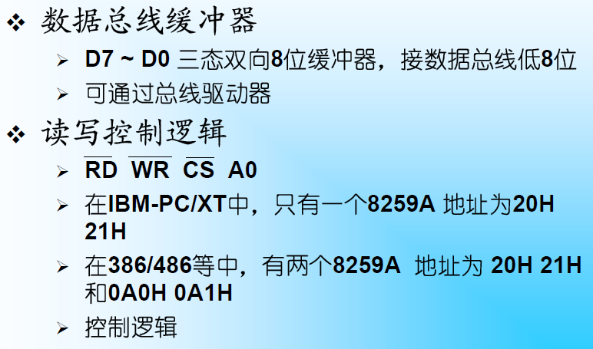

Slide 10
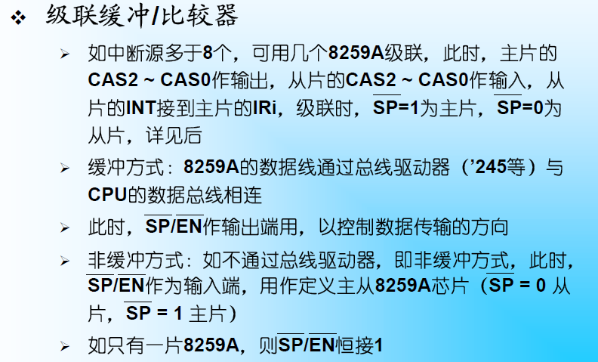

Slide 11
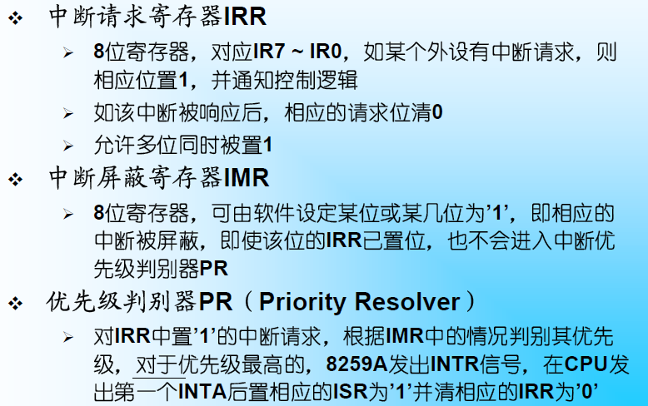

Slide 12
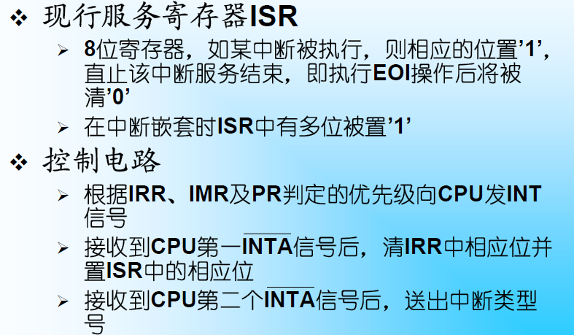

Slide 13
2.2 8259A的工作原理
（1）当一条或多条中断请求线IR0～IR7变高时，设置相应的IRR位。
（2）在8259A对中断优先权和中断屏蔽寄存器的状态进行判断之后，如某中断优先权最高且为允许中断状态，就向CPU发信号INT，请求中断服务。
（3）CPU响应中断时，送回应答信号脉冲。
（4）8259A接到来自CPU的第一个脉冲时，把允许中断的最高优先级请求位置送入当前中断服务寄存器（ISR），并把IRR中的相应位复位。同时，8259A准备向数据总线发送中断向量。
（5）在8259A发送中断向量的最后一个脉冲期间，如果是在AEOI（自动结束中断）方式下，在这个脉冲结束时复位ISR的相应位。在其他方式下，ISR相应位要由中断服务程序结束时发出的EOI命令来复位。

Slide 14
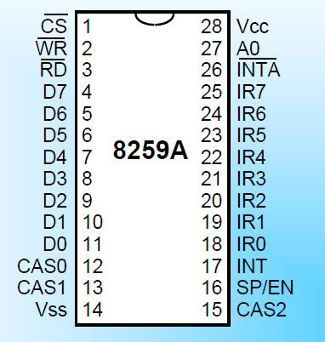
2.3 8259A的外部特性
  1．8259A与CPU的接口引脚

Slide 15
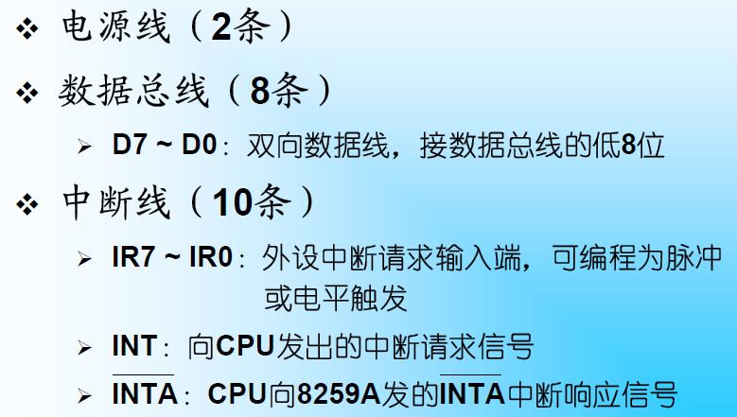

Slide 16
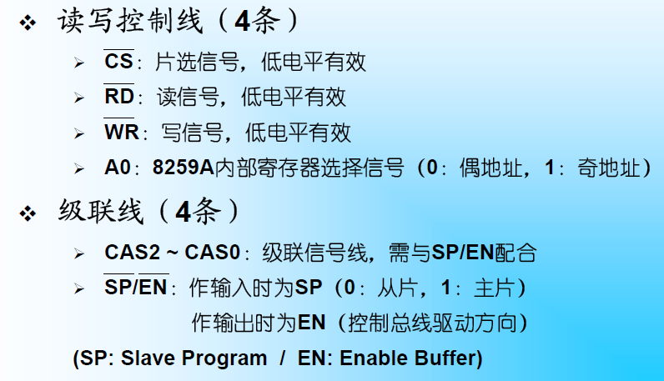

Slide 17
三 8259A的工作方式
  1．优先级管理方式
  8259A的优先级别有4种方式：完全嵌套方式、特殊全嵌套方式、优先级自动循环方式和优先级特殊循环方式
（1）完全嵌套方式(固定优先级)
完全嵌套方式是8259A最常用、最基本的工作方式，如对8259A初始化后没有设置其他优先级方式，8259A则默认为是该方式。
在固定优先级方式中，8259A的中断优先级从IR0到IR7，IR0优先级最高，IR7优先级最低。当一个中断被响应时，只有比它的优先级更高的中断请求才会被响应。
(2)特殊全嵌套方式：基本和固定优先级方式相同，区别：允许同级中断进入嵌套

Slide 18
(3)优先级自动循环方式
优先级自动循环方式一般用于系统中多个中断源优先级相等的场合。在这种方式下，优先队列是变化的，一个外设得到中断服务后，它的优先级自动降为最低.
(4)优先级特殊循环方式
优先级特殊循环方式与优先级自动循环方式相比，只有一点不同，即在优先级特殊循环方式中，初始的最低优先级是由编程来确定的（OCW₂），从而优先级队列及最高优先级中断也由此而定。例如，程序确定IR₅为最低优先级，则优先级队列为IR₆、IR₇、IR₀、IR₁、…、IR₅。

Slide 19
2．屏蔽中断源方式
（1）常规屏蔽方式
在常规屏蔽方式中，8259A的每个中断请求输入端都可通过对与它对应的屏蔽位的设置被屏蔽，使该中断请求不能送到CPU。
（2）特殊屏蔽方式
特殊屏蔽方式主要用于在中断服务程序中需要动态地改变系统的优先级结构的情况。例如，在执行某中断服务程序的某一部分时，可能需要禁止优先级比本中断低的其他中断请求，而在执行另一部分时，又希望开放这些中断请求。

Slide 20
3．中断结束（EOI）的处理方式
（1）中断自动EOI方式
中断自动EOI是最简单的中断结束方式。系统一进入中断过程，当第二个中断响应脉冲送到后，8259A就自动将当前中断服务寄存器ISR中的对应位清零。这样，尽管系统正在为某外设进行中断服务，但在8259A的ISR中却没有对应位指示。
设置是在初始化时由初始化命令字ICW₄的AEOI位置1实现的。
（2)常规中断EOI方式
常规中断EOI方式用在全嵌套方式下，当CPU向8259A发出中断结束命令时，8259A就会将ISR中优先级最高的位复位（即当前正在进行的中断服务结束）。这种结束方式的设置很简单。只要在程序中往8259A的偶地址端口输出一个操作命令字OCW2，并使OCW2中的EOI=1、SL=0、R=0即可。

Slide 21
(3)特殊中断EOI方式
特殊中断结束方式用于非全嵌套方式下，用这种结束方式时，在程序中要发一条特殊中断结束命令，指出当前中断服务寄存器ISR中的哪一位将被清除。实际上，也是通过往8259A的偶地址端口输出一个操作命令字OCW2，使OCW2的EOI=1、SL=1、R=0，此时 OCW2中的L2、L1、L0这三位就指出了究竟是对ISR中的哪一位进行清除。

Slide 22
4．连接系统总线的方式
    缓冲方式
在多片8259A级联的大系统中，8259A通过总线驱动器和数据总线相连，这就是缓冲方式。在缓冲方式下，8259A的SP/EN端和总线驱动器的允许端相连， SP/EN端输出的低电平可作为总线驱动器的启动信号。
    非缓冲方式
当系统只有单片8259A或有几片8259A级联时，一般将8259A直接与数据总线相连，这种方式就称为非缓冲方式。这时8259A的SP/EN端作为输入端，在单片8259A系统中， SP/EN端接高电平；在多片系统时，主片的SP/EN 端接高电平；从片的SP/EN端接低电平。

Slide 23
  5．中断触发方式
    电平触发方式
8259A工作于电平触发方式时，把中断请求输入端的高电平作为中断请求信号。
    边沿触发方式
在边沿触发方式下，8259A将中断请求输入端IR出现的上升沿作为中断请求信号。该中断请求得到触发后可以一直保持高电平。

Slide 24
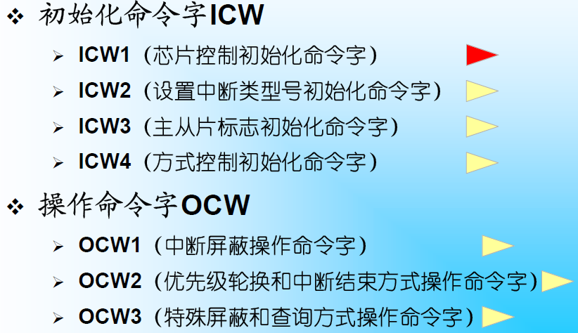
四 8259A的控制字和初始化编程

Slide 25
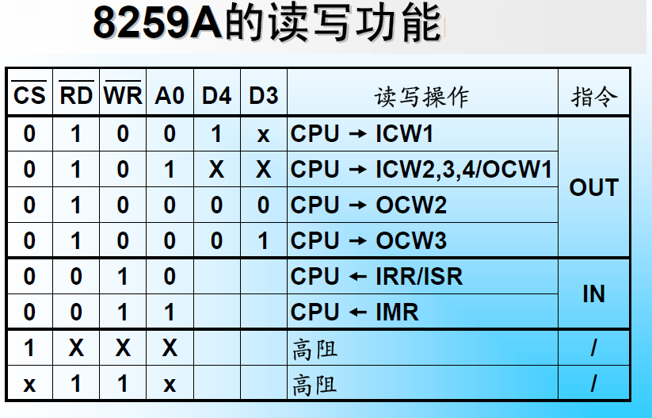

Slide 26
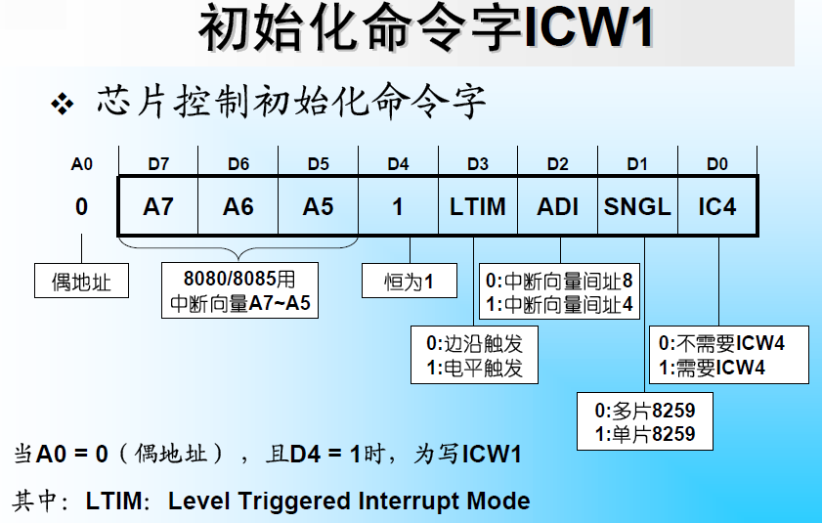
在16、32位系统中不起作用
在16、32位系统中不起作用

Slide 27
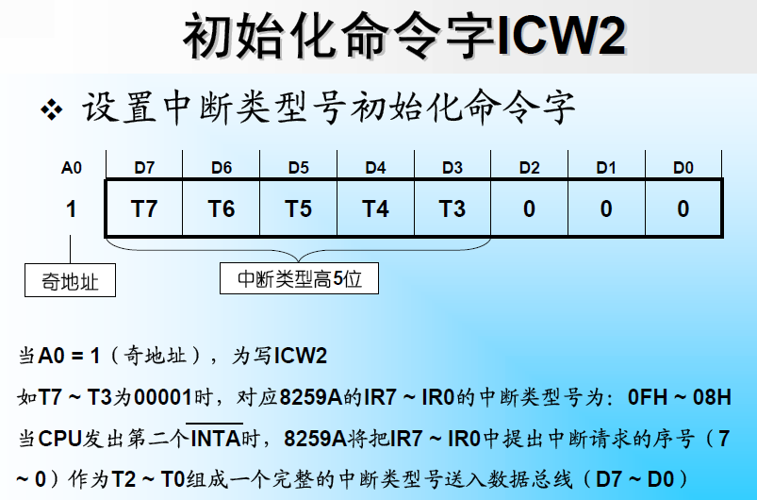

Slide 28
ICW₂是一个中断向量字节。在8088/8086系统下，它是中断类型码，编程时用ICW2设置中断类型码高5位T₇～T₃（即D₇～D₃），而D₂～D₀的值恒为零。
中断类型码的高5位就是ICW₂的高5位，而低3位是由引入中断请求的引脚IR₀～IR₇决定。
例如：ICW₂为20Ｈ，则8259A的IR₀～IR₇对应的8个中断类型码为20H、21H、22H、23H、24H、25H、26H、27H。

Slide 29
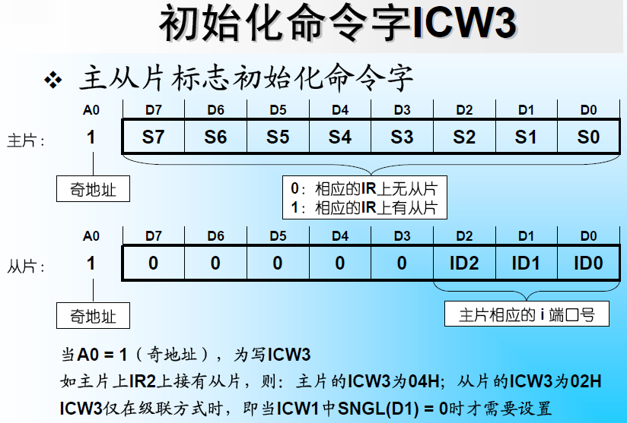

Slide 30
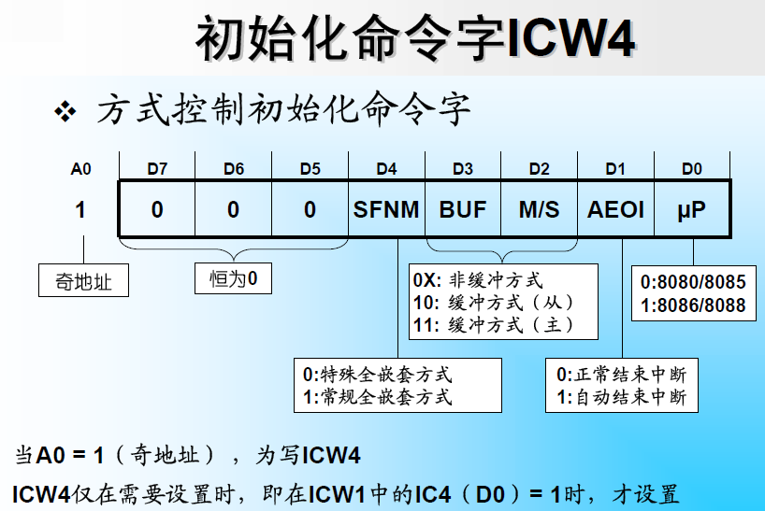

Slide 31
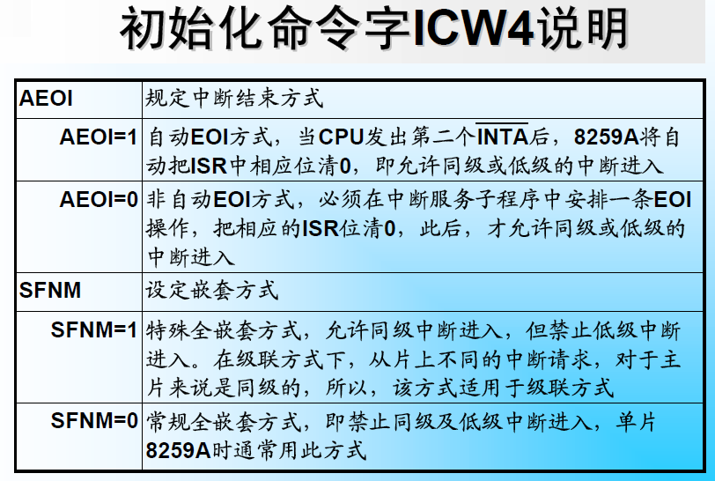

Slide 32
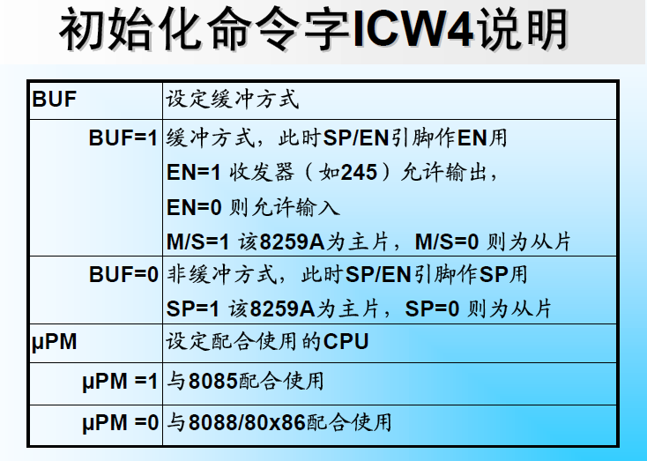

Slide 33
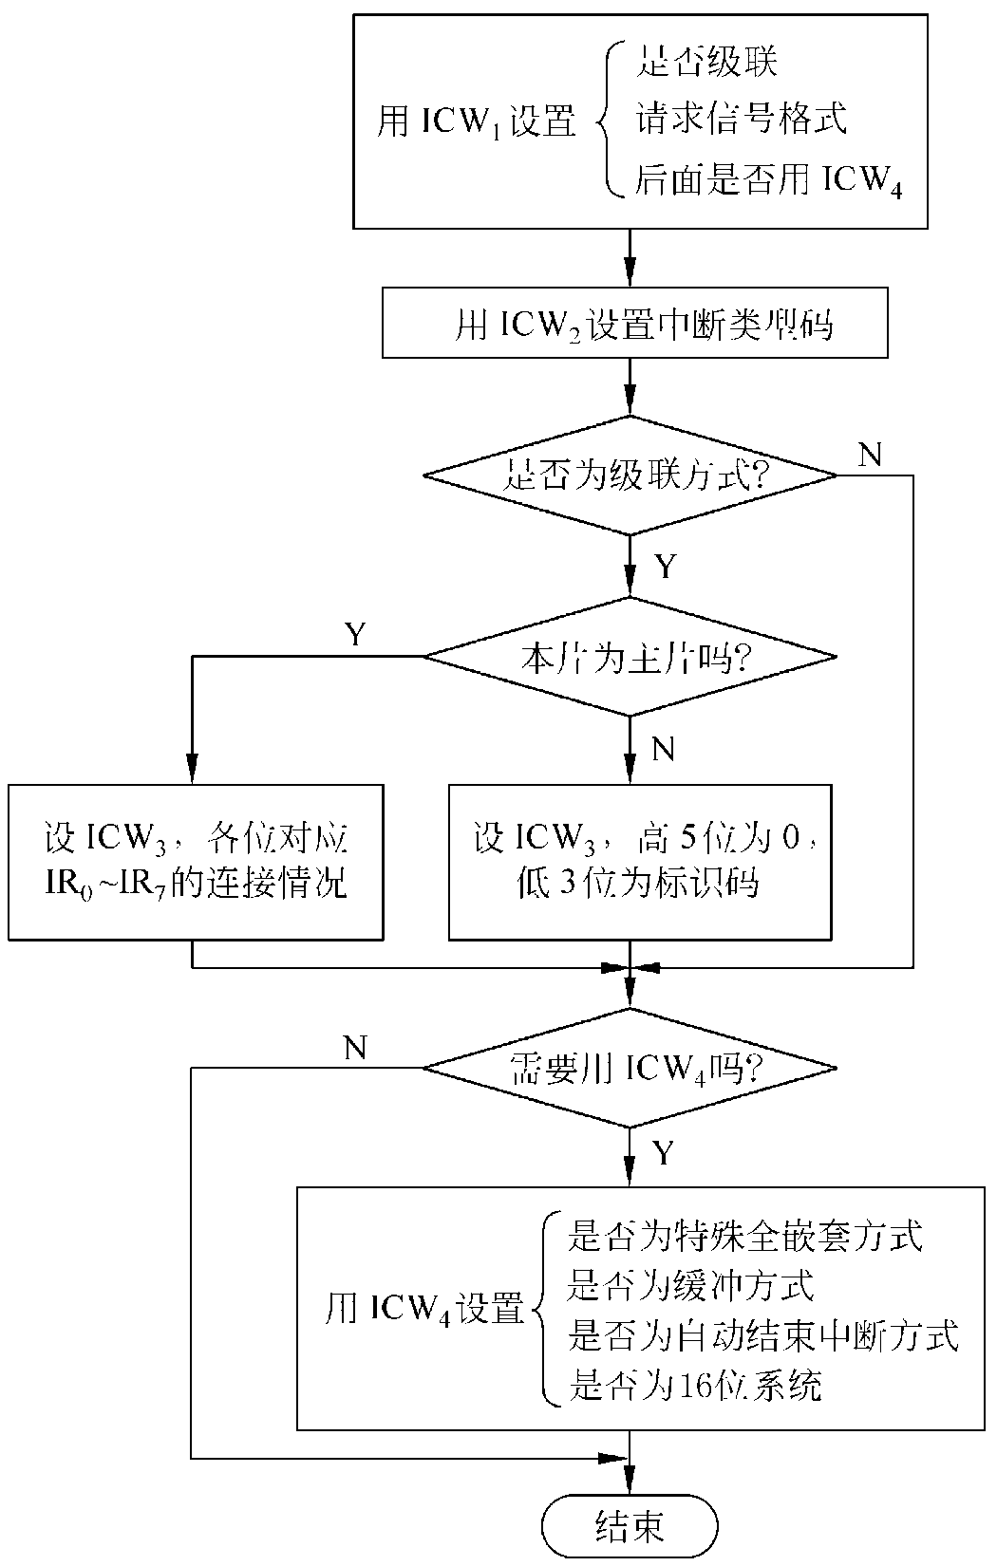
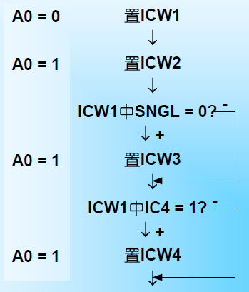
8259A的初始化流程
8259A的初始化流程

Slide 34
8259A的初始化编程
【例】以微型计算机中使用的单片8259A为例，试对其进行初始化设置。 在微型计算机中，8259A的ICW1和ICW4的端口地址分别为20H、21H。初始化设置的程序段如下：
MOV AL, 13H
OUT 20H, AL ;设置ICW1（中断请求信号采用边沿触发方式；单片；
8259A ，后面使用ICW4）
MOV AL, 18H ;设置ICW2（将中断类型码高5位指定为00011）
OUT 21H, AL
MOV AL, 0DH ;设置ICW4（不用特殊全嵌套方式；不用中断自动结束；
方式为用缓冲方式，工作于8088/8086系统）
OUT 21H, AL

Slide 35
五 8259A的操作命令字
  8259A的操作命令字
对8259A用初始化命令字初始化后，就进入工作状态了，准备接受IR输入的中断请求信号。
在8259A工作期间，可通过操作命令字（OCW）来使它按不同的方式操作。
8259A的操作命令字有3个，可独立使用。

Slide 36
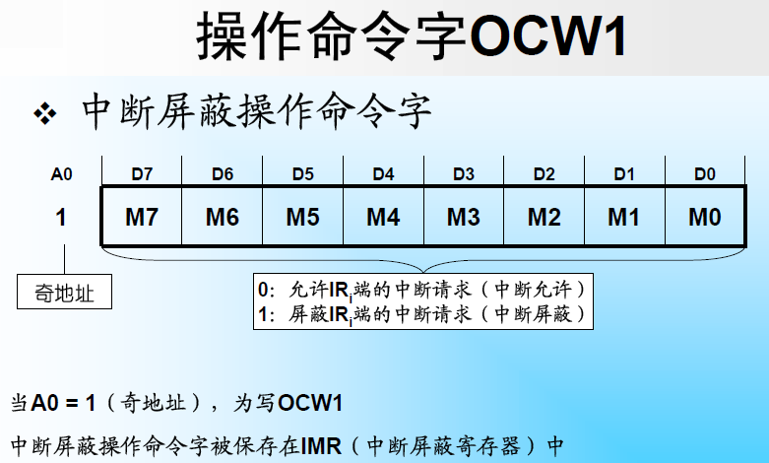

Slide 37
OCW₁
【例】若要屏蔽IR5、IR4和IR1引脚上的中断，而让其余的中断得到允许。试确定其中断屏蔽操作命令字。
OCW1为32H。

Slide 38
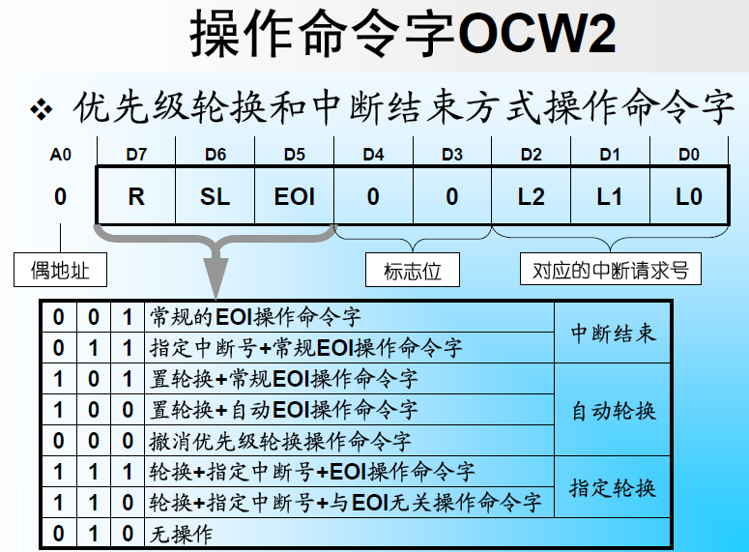

Slide 39
OCW₂
R：优先级方式控制位。R=1为循环优先级，R=0为固定优先级。
SL：决定OCW2中L2～L0位是否有效。SL=1为有效；SL=0，L2～L0无效。
EOI：中断结束命令位。在非自动中断结束命令的情况下，EOI=1表示中断结束命令，它使ISR中最高优先级的位复位；EOI=0，表示不发出中断结束命令。
L2～L0：当SL=1时，用来指定OCW2选定的操作作用于哪一级IR码。L2～L0的编码与起作用的IR级别对应，即000、001、010、…、111分别对应于IR0、IR1、…、IR7。

Slide 40
OCW₂
【例】若某8259A的OCW₂设置为11000011B，试分析此操作命令字所确定的操作方式。
该命令字确定8259A为特殊循环优先级，且作用于IR3级中断。再根据特殊循环优先级方式，将IR3定为最低级。因此，系统中优先级从高到低为IR4、IR5、IR6、IR7、IR0、IR1、IR2、IR3。

Slide 41
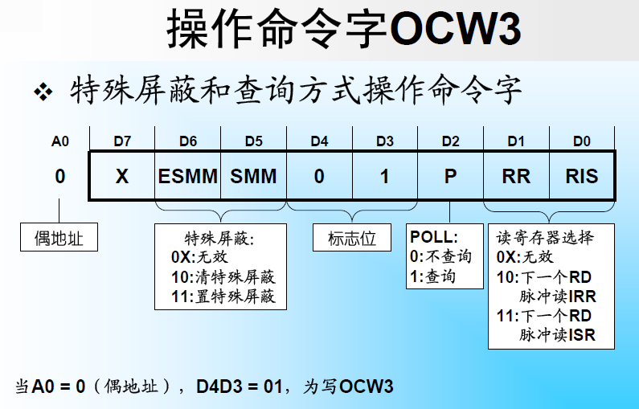

P=1 P=0
读取当前中断号 RR=1：读寄存器命令。
RIS：读IRR(0)或ISR(1)的选择位。

Slide 42
六 8259A的应用举例
    两片8259A级联，提供15级向量中断，CAS2～CAS0作为互连线，从片8259A的INT直接连到主片8259A的IR2上。

Slide 43
  端口地址，主片在020H～03FH范围内，实际使用020H和021H两个端口；从片在0A0H～0BFH范围，实际使用0A0H和0A1H两个端口。
  主、从片的中断请求信号均采用边沿触发方式。
  采用全嵌套方式，优先级的排列次序为0级最高（主片的IR₀），依次为1级（主片的IR₁）、8级～15级（主片的IR₂，从片的IR₀ ～IR₇），然后是3级～7级（主片的IR₃～IR₇）。
  采用非缓冲方式，主片的/端接+5V，从片的/端接地。
  设定0级～7级对应主片的中断号为08H～0FH，8级～15级对应从片的中断号为70H～77H。

Slide 44
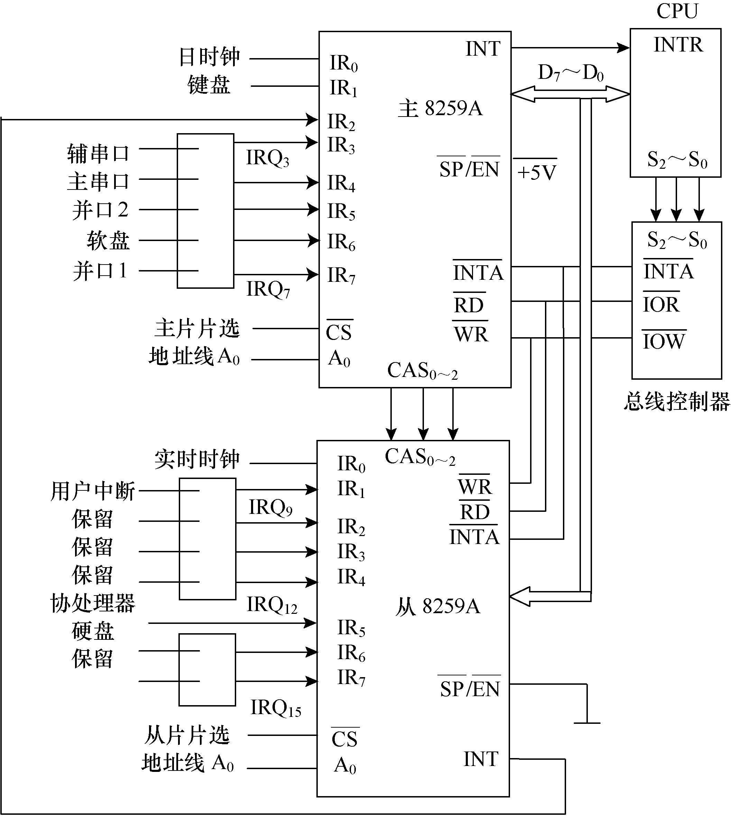
两个8259A的级联图

Slide 45
对两片8259A的初始化
;对主片8259A的初始化
INTM00 EQU 020H ;主8259A端口0
1NTM01 EQU 021H ;主8259A端口l
……
MOV AL, 00010001B;ICWl; 边沿触发，要ICW4；级联方式，要ICW3
OUT INTM00, AL
JMP SHORT$+2 ;I/O端口延时
MOV AL, 00001000B ;ICW2：设置主片的中断向量，起始的中断向量为08H
OUT INTM01, AL
JMP SHORT$+2
MOV AL, 00000100B ;ICW3：表示从8259A的INT输出是连接到主片的IR2

Slide 46
对两片8259A的初始化
OUT INTM01, AL
JMP SHORT$+2
MOV AL, 00000001B ;ICW4：非总线缓冲，全嵌套，正常的中
断结束（EOI）
OUT INTM01, AL
JMP SHORT$+2
;对从片8259A的初始化
INTS00 EQU 0A0H ;从8259A端口0
1NTS01 EQU 0A1H ;从8259A端口1
MOV AL, 0001000lB ;ICWl：边沿触发，要ICW4；
级联方式，要ICW3
OUT INTS00, Al

Slide 47
对两片8259A的初始化
JMP SHORT $+2
MOV AL, 01110000B ;ICW2：设置从片的中断向量，
起始的中断向量为70H
OUT INTS01, AL
JMP SHORT $+2
MOV AL, 00000010B ;ICW3，设置从片的识别标志，
指定对应主片的IR2
OUT INTS01, AL
JMP SHORT $+2
MOV AL, 00000001B ;ICW4：非总线缓冲，全嵌套，
正常的中断结束
OUT INTS01, AL
JMP SHORT $+2

Slide 48
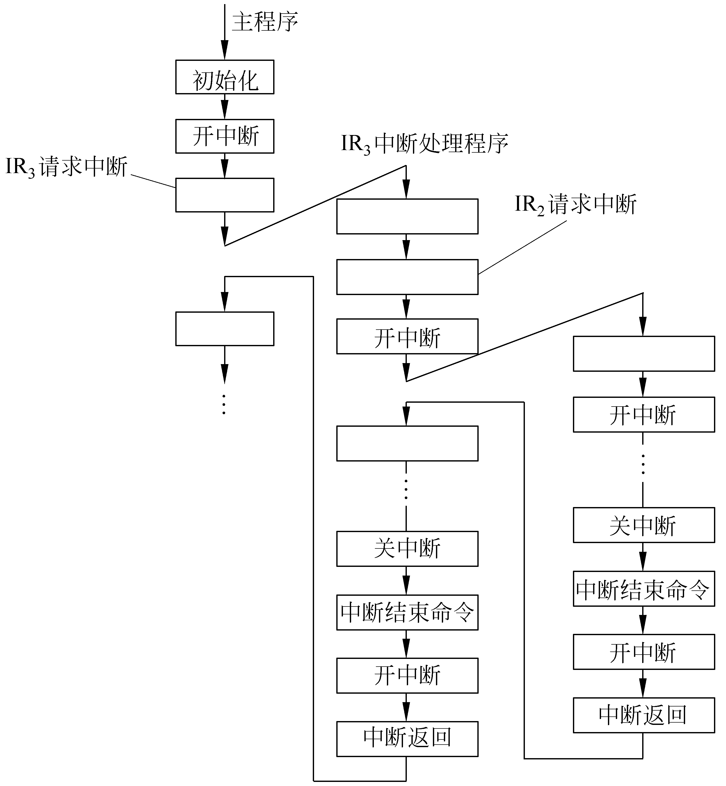
8259A使用举例1
中断全嵌套方式的例子

Slide 49
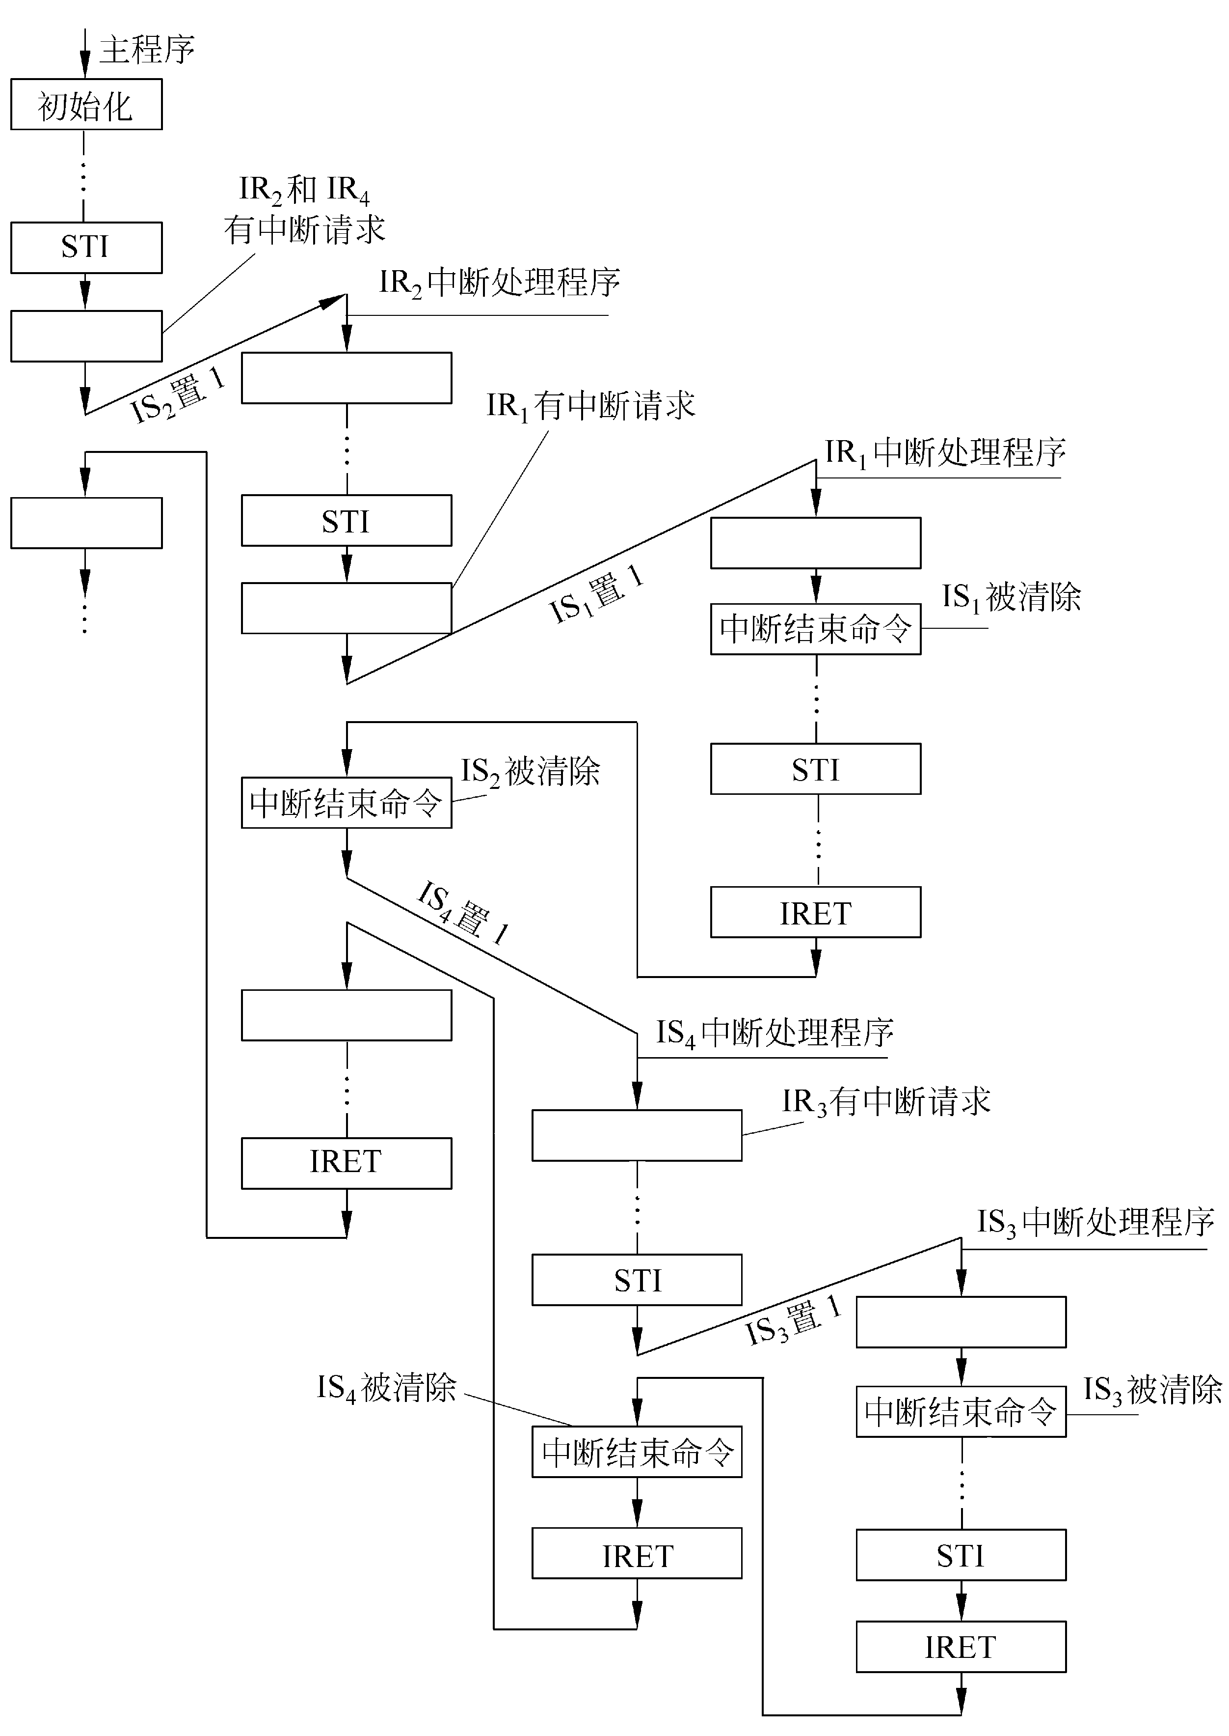
8259A使用举例2
使用中断结束命令的例子

Slide 50
8259A使用举例3
关于特殊屏蔽方式的例子
    CLI
    MOV AL,68H
    OUT 80H，AL ;OCW3置特殊屏蔽位
    IN AL，81H ;读IMR
    OR AL,10H
    OUT 81H，AL ;置IR4屏蔽
    STI
    ……
    CLI
    IN AL，81H
    AND AL，0EFH
    OUT 81H，AL ;不屏蔽IR4
    MOV AL，48H
    OUT 80H，AL ;取消特殊屏蔽
    STI
    MOV AL，20H
    OUT 80H，AL ;向OCW2发送EOI
    IRET

Slide 51
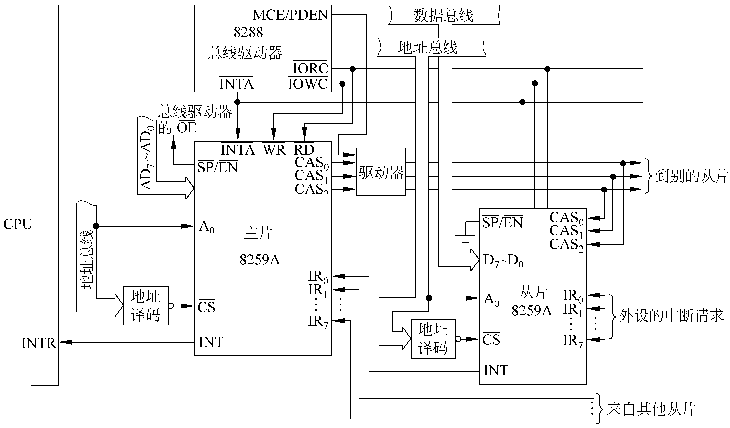
多片8259A组成的主从式中断系统

Slide 52
多片8259A组成的主从式中断系统
优先级排列的例子
  1个主片
  2个从片,并设从片1连在主片的IR1引脚上，而从片2连在主片的IR2引脚上
主片：IR0(这是系统中的最高优先级)
从片1：IR0、IR1、IR2、IR3、IR4、IR5、IR6、IR7
从片2：IR0、IR1、IR2、IR3、IR4、IR5、IR6、IR7
主片：IR3、IR4、IR5、IR6、IR7
(主片的IR7为系统中的最低优先级)

Slide 53
思考题
简述8086处理器硬件中断响应的硬件/软件动作的全过程
初始化8259A控制器，系统中有一片8259A，中断请求用电平触发，中断类型号为60H～67H，特殊全嵌套方式，不用缓冲方式，采用中断自动结束凡是。8259A端口地址为93H/94H
试画出3片8259A的级联图。

